Slide 1
信州上田なないろ農産物PRフォトコンテスト投稿の手引き
～ツイッター編～
※スマートフォンでの投稿を前提としております

Slide 2
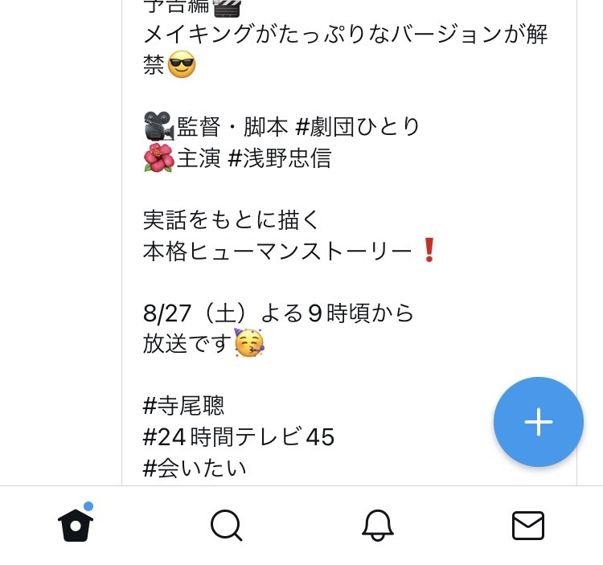
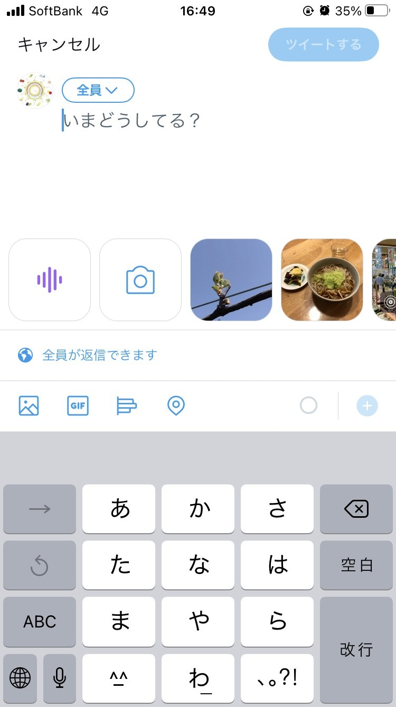
①ツイッターを起動して画面右下のマークをタップ
②ツイート画面に移動するのでハッシュタグを含めた投稿文を記入。(140字以内)

Slide 3
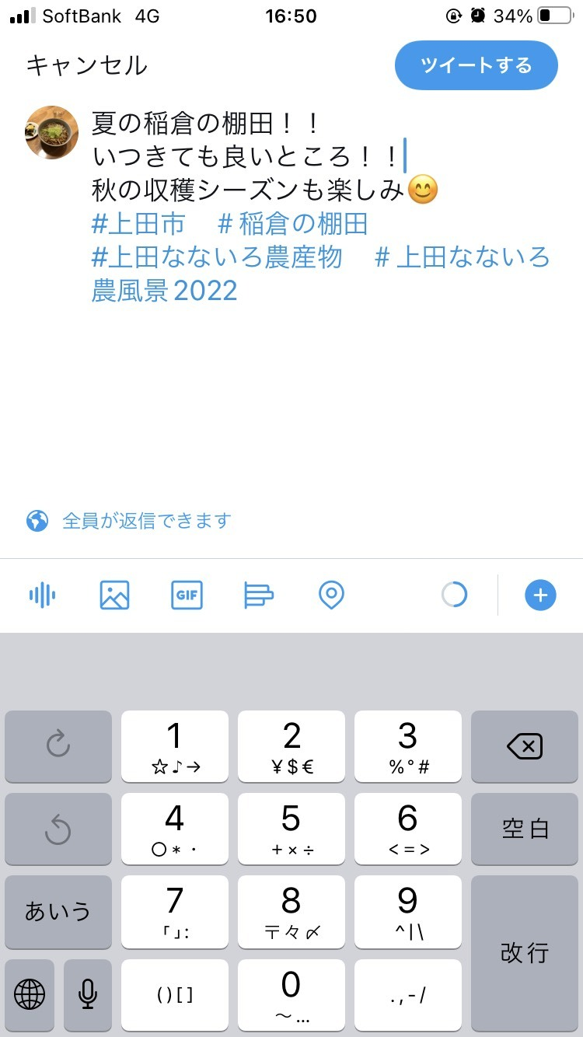
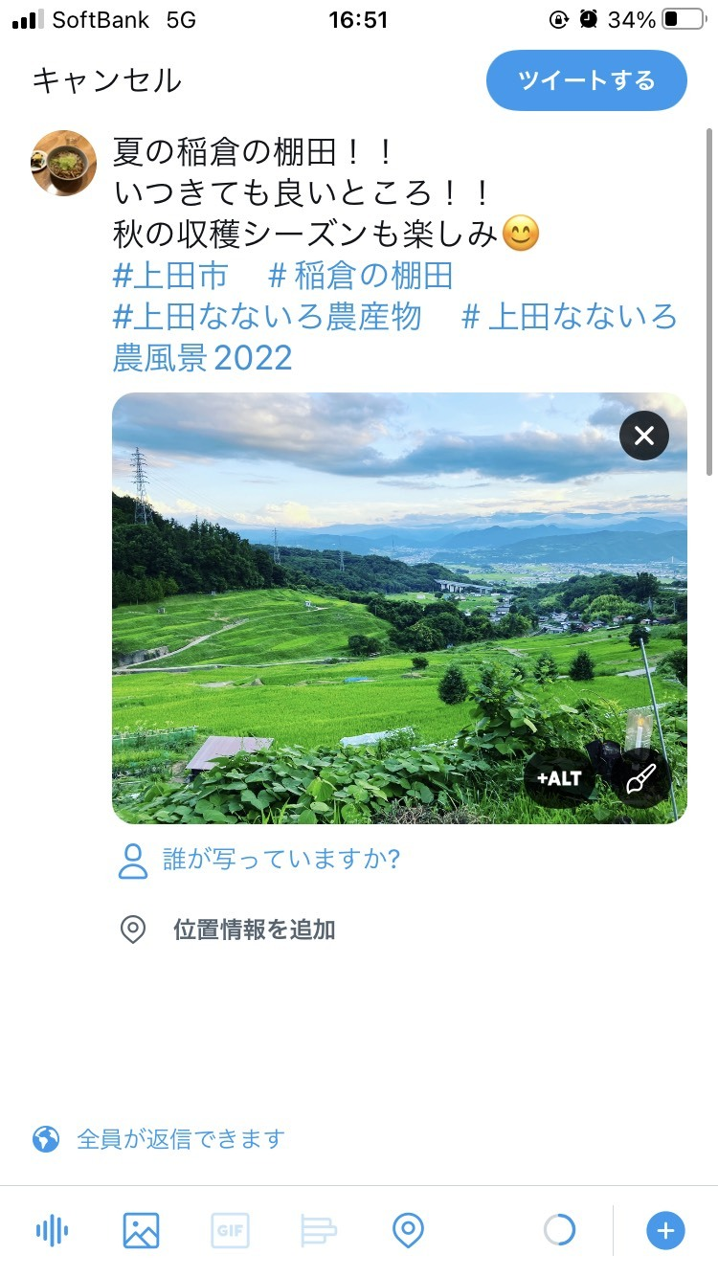
③右下のピクチャマークを
タップして写真を選択
※写真の選択方法は
スマホの設定によって
変わりますので割愛いたします。
④写真を選んだら
右上のツイートするボタンをタップ

Slide 4
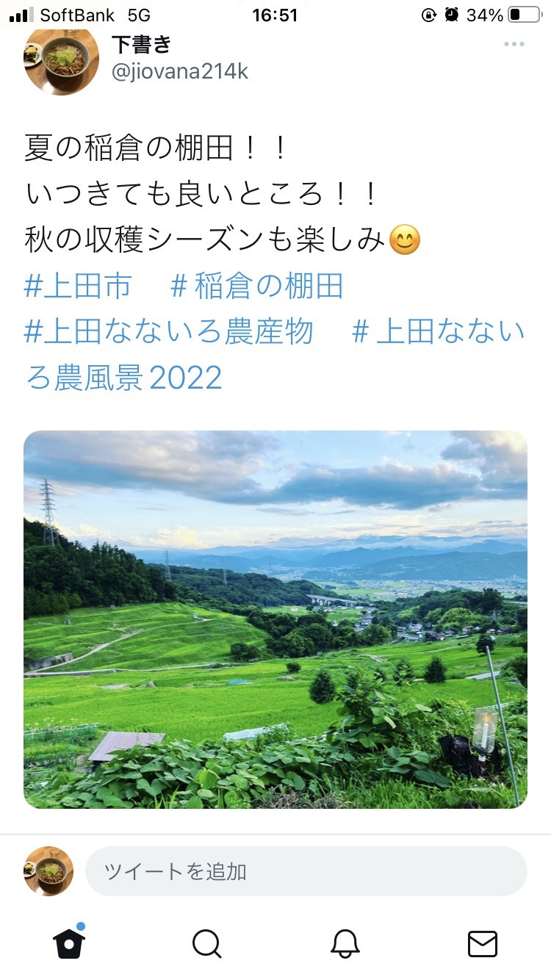
農風景部門投稿例①(農村風景のPR)

Slide 5
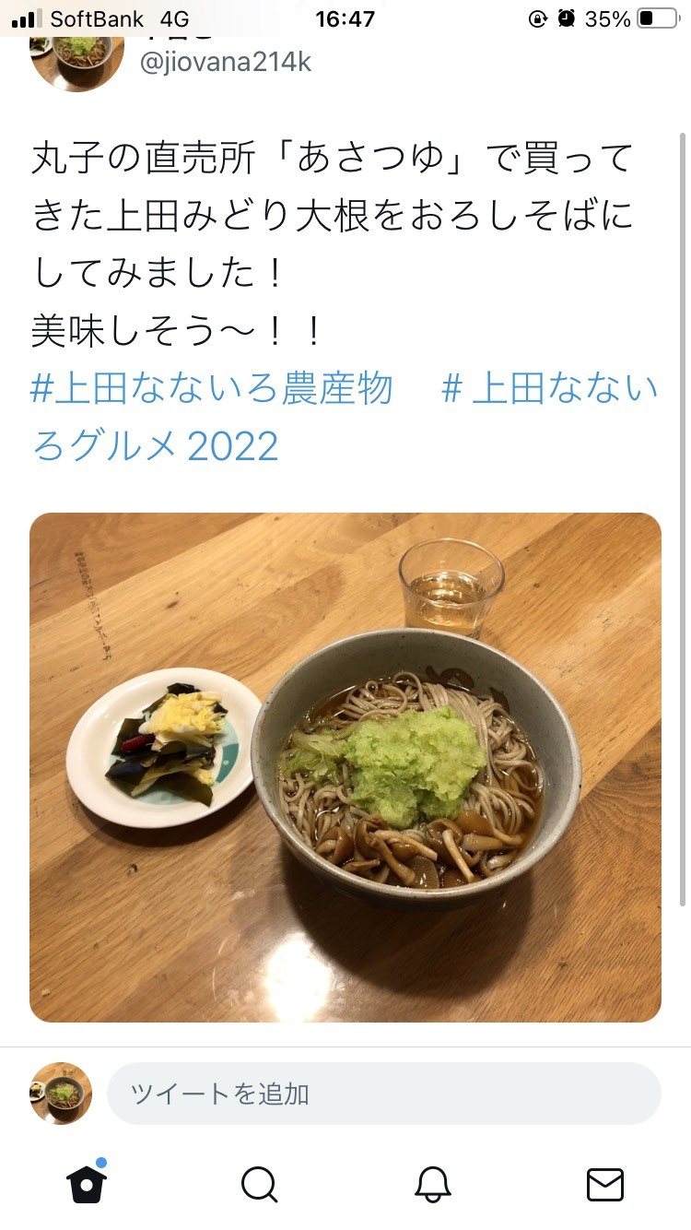
グルメ部門投稿例①(自宅料理でのPR)

